Slide 1
Melhoria da atenção à saúde hipertensos e diabéticos no Ambulatório ESTREITO, São João do Piauí / PI
Heriberto Valle Carmona
Orientador; Cristiano Pintos Dos Santos
Pelotas junho 2015

Slide 2
Roteiro da Apresentação
Estrutura da Apresentação
Introdução
Objetivos
Metodologia
Objetivos
Metas
Resultados
Discussão
Reflexão crítica sobre seu processo pessoal de aprendizagem.

Slide 3
Introdução
Importância da ação programática
Mortalidade
DM HAS
Hospitalizações no SUS
Objetivos das ações de Saúde são:
Controle da pressão arterial
Controle da glicemia
Controle dos fatores de risco
Contribuirá: - Melhoria da qualidade de vida
- Redução da morbimortalidade.

Slide 4
Introdução
Caracterização do Município
Município: São João do Piauí
Localização: Serra da capivara, a 440 km da capital Teresina. Piauí
População: 23 000 Habitantes
Possui 1CEO, 1 SAMU, 1 CAPS, 1 Hospital Regional, 1 Maternidade Municipal, 1 Laboratório, 1 NASF
5 Unidades Básicas de Saúde:
- Três UBS na zona urbana
- Duas UBS na zona rural

Slide 5
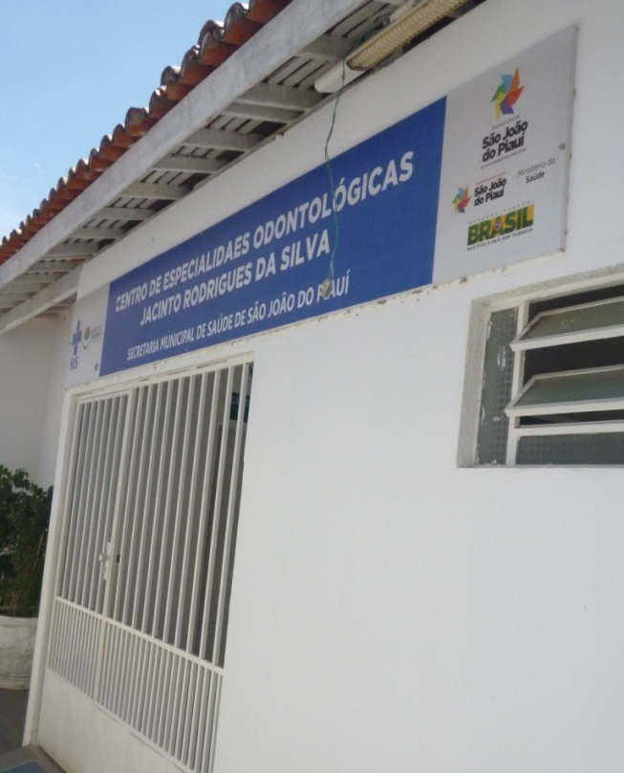
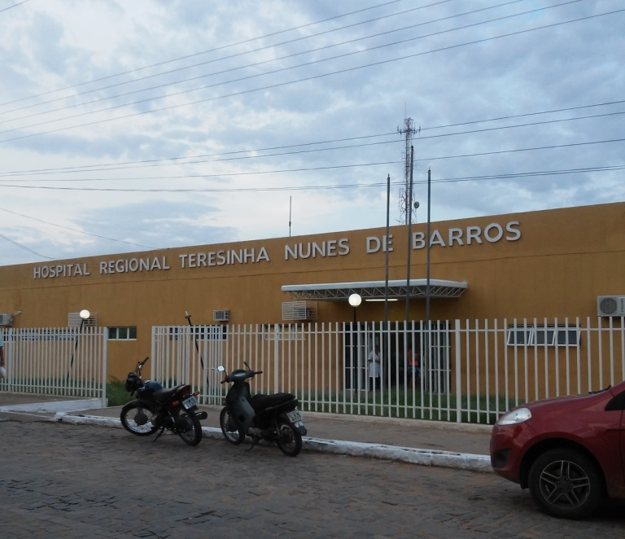
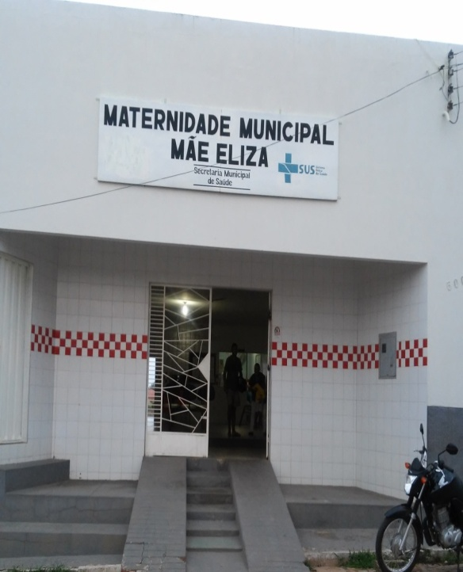
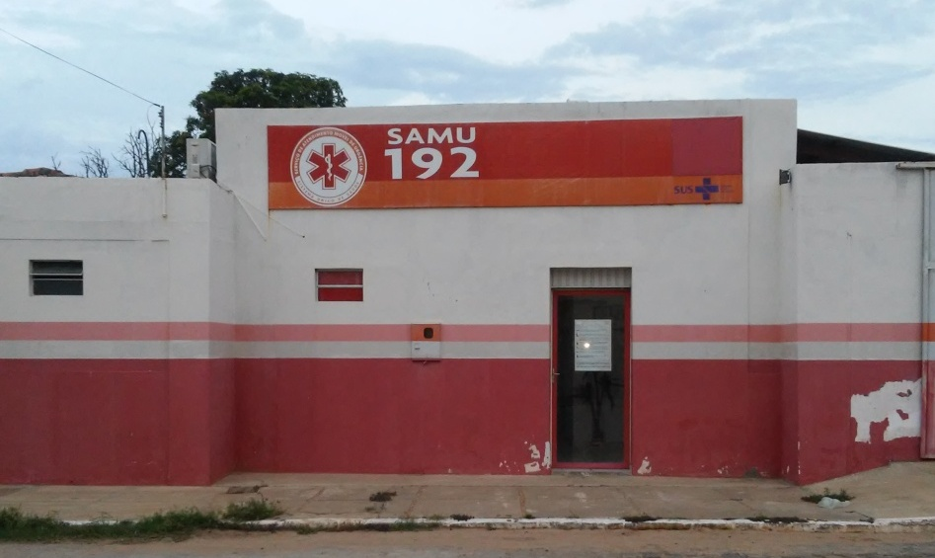
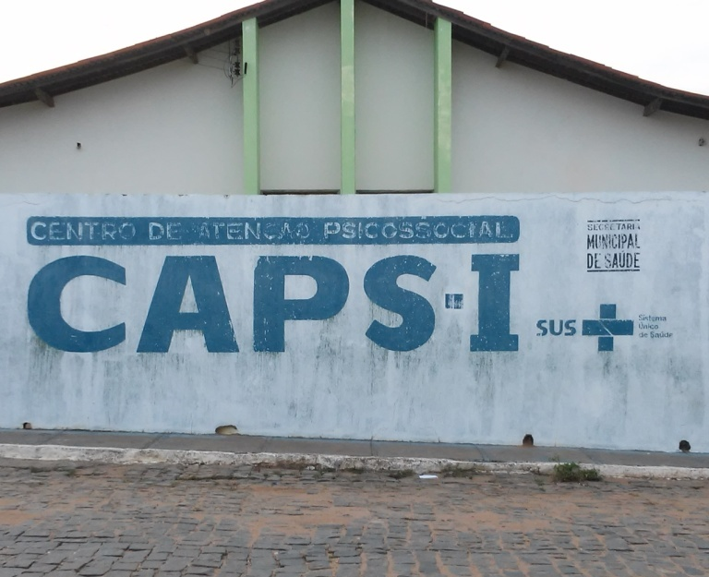

Slide 6
Introdução
Caracterização da U.B.S
Localização: zona rural
Composta por um equipe ESF tradicional. Em construção e ampliação
Composição da equipe da UBS
1 Médico,1 Enfermeira,
1 Odontologista,
1 Auxiliar em saúde bucal,
1 Auxiliar de enfermagem e 9 ACS.
População atendida pela equipe:3.405 usuários

Slide 7
Introdução
Principais deficiências na UBS
-Estrutura da UBS
-Poucos equipamentos e instrumentos
-Medicamentos

Slide 8
Introdução
Situação da ação programática antes
Cobertura baixa:
Situação ante da Estimativa Registro Cobertura
Intervenção
HAS 683 410 60%
DM 195 116 59%
Todos indicadores de qualidade baixos (diabéticos)e hipertensos
Há cadastro incompleto e desatualizado
Protocolo de atendimento, geralmente é utilizado pelo médico

Slide 9
Introdução
Fatores afetaram a cobertura baixa e o atendimento integral aos usuários
Migração
Educação
Trabalho
Casamentos
Sexo
Baixo nível educacional
Desemprego
Outros

Slide 10
Objetivos
Objetivo geral:
Melhorar a atenção à saúde dos usuários com hipertensão e diabetes no Ambulatório Rural ESTREITO, São João do Piauí /PI.

Slide 11
Objetivos Específicos
1- Ampliar a cobertura da população diabética e hipertensa na área.
2- Melhorar a qualidade de atenção a diabético e hipertenso em nossa UBS.
3- Melhorar a adesão dos diabéticos e hipertensos ao programa.
4- Melhorar o registro das informações dos diabéticos e hipertensos em nossa UBS.
5 - Mapear diabéticos e hipertensos de risco para doença cardiovascular.
6- Promover a saúde dos hipertensos e diabéticos.

Slide 12
Metodologia
Ações
Focando as ações nos quatro eixos
Organização e gestão do serviço.
Monitoramento e avaliação.
Engajamento publico.
Qualificação da prática clínica

Slide 13
Metodologia
Logística
Apresentar e disponibilizar o material adequado diante os gestores
Protocolos de HAS e DM pelo MS, 2013
Manual Técnico de HAS e DM do MS,2013.
Ficha espelho fornecida pelo curso
Planilha coleta de dados
Ficha geral de atendimento de usuários com hipertensão e diabetes disponível na UBS.

Slide 14
Objetivos, Metas e Resultados
Intervenção - Período de Fevereiro a
abril de 2014.
Ao final dos 3 meses
Cobertura: usuários: 231 HAS (44,6%).
68 DM (53,1%).
As evoluções dos indicadores foram bastante positivas.
Antes da intervenção o percentual era baixo.
Todos os indicadores foram coletados adequadamente.

Slide 15
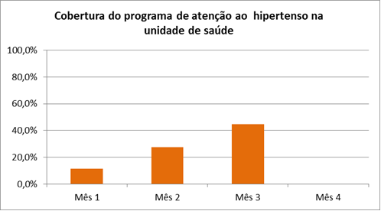
Objetivo 1: Ampliar a cobertura da população diabética e/ou hipertensa na área.
Meta: Cadastrar 90% dos usuários com hipertensão que pertenciam à área de abrangência
Resultados; 44,6%. No mês 1; 60 (11.6%), no mês 2 ;148 (27.6%) e no mês 3; 231 (44.6%).
Indicador 1;Cobertura do programa de atenção ao hipertenso no Ambulatório Estreito, São João do Piauí/PI.
Fonte: Planilha de coleta de dados HAS e DM da UNASUS/UFPEL

Slide 16
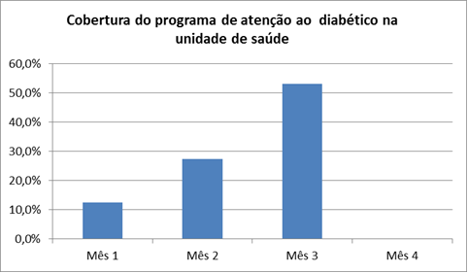
Objetivo 1: Ampliar a cobertura da população diabética e/ou hipertensa na área
Meta: Cadastrar 90% dos diabéticos da área de abrangência no Programa de Atenção à Hipertensão Arterial e à Diabetes Mellitus da unidade de saúde.
Resultados; No mês 1; 15 (12.5%), no mês 2 ; 35 (27.3%) e no mês 3; 68 (53,1%)
Indicador 2;Cobertura do programa de atenção ao diabético no Ambulatório ESTREITO, São João do Piauí/PI.
Fonte: Planilha de coleta de dados HAS e DM da UNASUS/UFPEL

Slide 17
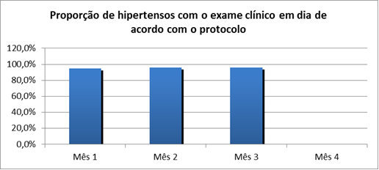
Objetivo 2: Melhorar a qualidade da atenção dos usuários HAS e/ou DM.
Meta: Realizar exame clínico apropriado em 100% dos usuári
os com HAS e/ou DM.
Resultados; no primeiro mês 57(95,0%), no segundo mês 138 (95,5%) e no terceiro mês 221(95,7%)
Indicador 3;Proporção de hipertensos com o exame clinico em dia no Ambulatório ESTREITO, São João do Piauí/PI. Fonte:
Planilha de coleta de dados HAS e DM da UNASUS/UFPEL

Slide 18
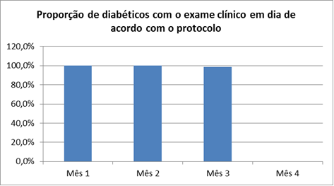
Objetivo 2: Melhorar a qualidade da atenção dos usuários HAS e/ou DM.
Meta: Realizar exame clínico apropriado em 100% dos diabéticos
Resultados; . Mês um 16 (100%), mês dois 35 (100%) mês três 67 (98.5%)
Indicador 4;Proporção de Diabéticos com o exame clinico em dia, de acordo com o protocolo, no Ambulatório ESTREITO, São João do Piauí/PI. Fonte: Planilha de coleta de dados HAS e DM da UNASUS/UFPEL

Slide 19
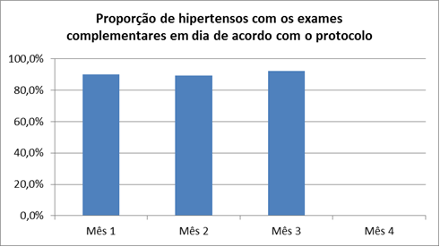
Objetivo 2: Melhorar a qualidade da atenção dos usuários HAS e/ou DM.
Meta: Garantir a 100% dos hipertensos a realização de exames complementares em dia de acordo com o protocolo.
Resultados; no primeiro mês 54(90,0%), no segundo mês 128(89,5%) e no terceiro mês 213(92.2%)
Indicador 5- Proporção de hipertensos com os exames complementares em dia de acordo com o protocolo, no Ambulatório ESTREITO, São João do Piauí/PI.
Fonte: Planilha de coleta de dados HAS e DM da UNASUS/UFPEL

Slide 20
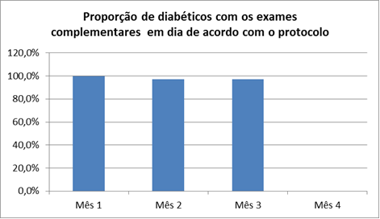
Objetivo 2: Melhorar a qualidade da atenção dos usuários HAS e/ou DM.
Meta: Garantir a 100% dos diabéticos a realização de exames complementares em dia de acordo com o protocolo.
Resultados; no primeiro mês 16 (100%), no segundo 34 (91.1%) e no terceiro mês 66 (97.1%)
Indicador 6; Proporção de diabéticos com os exames complementares em dia, de acordo com o protocolo, no Ambulatório ESTREITO, São João do Piauí/PI.
Fonte: Planilha de coleta de dados HAS e DM da UNASUS/UFPEL

Slide 21
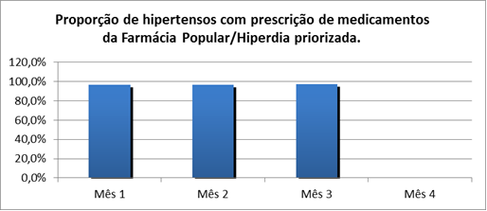
Objetivo 2: Melhorar a qualidade da atenção dos usuários com HAS e/ou DM
Meta: Priorizar a prescrição de medicamentos da farmácia popular para 100% dos hipertensos cadastrados na unidade de saúde
Resultados; ao final da intervenção atingimos 100% da meta para os usuários diabéticos. Para usuários com HAS : no primeiro mês 58 (96.7%), no segundo mês 138 (96,5%) e no terceiro mês 225 (97,4%)
Indicador 7; Proporção de hipertensos com prescrição de medicamentos da Farmácia Popular/Hiperdia priorizada, no Ambulatório ESTREITO, São João do Piauí/PI.
Fonte: Planilha de coleta de dados HAS e DM da UNASUS/UFPEL

Slide 22
Objetivo 3: Melhorar a adesão dos usuários com HAS e/ou DM ao programa.
Meta: Buscar 100% dos usuários com faltosos com HAS e/ou DM às consultas na unidade de saúde.
Resultados; . Para estes usuários foram realizadas buscas ativas pelos ACS, onde a cobertura ficou em 100%, ou seja, estes faltosos foram buscados e vieram até a unidade de saúde. Esta meta foi alcançada sem dificuldades graças ao esforço contínuo dos ACS e da equipe.

Slide 23
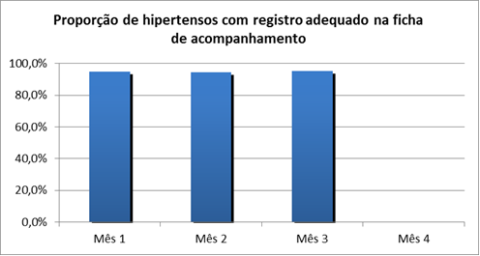
Objetivo 4: Melhorar o registro das informações dos usuários(HAS e /ou DM
Meta: Meta; Manter ficha de acompanhamento de 100% dos hipertensos cadastrados na unidade de saúde.
Resultados; No primeiro mês 57(95,0%), no segundo 135(94,4%) e no terceiro 220 (95,2%)
Indicador 8;Proporção de hipertensos com registro adequado na ficha de acompanhamento, no Ambulatório ESTREITO, São João do Piauí/PI.
Fonte: Planilha de coleta de dados HAS e DM da UNASUS/UFPEL

Slide 24
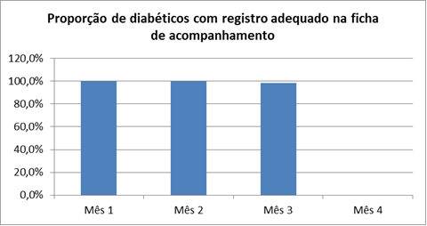
Objetivo 4: Melhorar o registro das informações dos usuários(HAS e /ou DM
Meta: Manter ficha de acompanhamento de 100% dos diabéticos cadastrados na unidade de saúde
Resultados; Ao final da intervenção atingiu-se 98.5% da meta, pois para todos os 67 usuários diabéticos dos 68 cadastrados
Indicador 9;Proporção de diabéticos com registro adequado na ficha de acompanhamento, no Ambulatório ESTREITO, São João do Piauí/PI.
Fonte: Planilha de coleta de dados HAS e DM da UNASUS/UFPEL.

Slide 25
Objetivo 5: Mapear usuários com HAS e/ou DM de risco para doença cardiovascular.
Meta: Realizar estratificação do risco cardiovascular em 100% dos usuários com HAS e/ou DM.
Resultados; Ao final da intervenção realizaram-se estratificação de risco cardiovascular para 231 usuários com HAS e 68 usuários com Diabetes atingindo a meta em(100%),

Slide 26
Objetivo 6: Promover à saúde dos usuários com HAS e/ou DM.
Meta: Garantir orientação nutricional sobre alimentação saudável, prática regular de atividade física, os riscos do tabagismo e sobre higiene bucal em 100% dos usuários com HAS e/ou DM.
Resultados;
Durantes os três meses de intervenção atingiu-se 100% da meta

Slide 27
Objetivo 6: Promover à saúde dos usuários com HAS e/ou DM.
Para alcançar as metas propostas criamos o grupo de usuários com hipertensão e diabetes os quais aconteceram mensalmente na segunda semana de cada mês nas segundas feria. As orientações foram de forma coletiva para o grupo de usuários com HAS e/ou DM. Realizamos palestra em todos os turnos pela equipe e com auxílio dos profissionais do NASF e promovendo hábitos e estilos de alimentação saudável. Com ajuda do fisioterapeuta, conseguimos ensinar e orientar aos usuários a fazer atividades físicas. A auxiliar em saúde bucal realizou palestras sobre a prevenção de manter a higiene bucal. Nossa intervenção já esta incorporada a rotina diária da equipe

Slide 28
Discussão
Incorporação da intervenção à rotina do serviço.
Consulta Programa semanal
Grupos HAS e DM mensalmente
Continuar os indicadores baixos (exames complementares periódicos em dia, buscas aos faltosos e avaliação odontológica).
Trabalho educativo ( palestras )

Slide 29
Discussão
Mudança para viabilizar sua continuidade após o término do curso.
Ampliação de cobertura dos usuários com hipertensão e diabetes
Ficha espelho usada no estudo começará ser utilizada por outra ESF da UBS
Continuar os cadastros

Slide 30
Discussão
Importância da intervenção para a equipe
Capacitação
Trabalho em equipe e multidisciplinar

Slide 31
Discussão
Importância da intervenção para o serviço
Continuidade ao Programa semanal
Implantação dos protocolos 2013 na UBS
Melhoria do sistema de registro
Melhoria no acolhimento aos usuários
Melhoria do atendimento aos usuários

Slide 32
Discussão
Importância da intervenção (comunidade)
Maior prevenção e conscientização quanto à doença (trabalho sem fim)
Melhor controle da DM e HAS
Notarem mudanças e diferenças em suas vidas

Slide 33
Discussão
Incorporação da intervenção à rotina do serviço.
Consulta Programa semanal
Grupos HAS e DM mensalmente
Continuar os indicadores baixos (exames complementares periódicos em dia, buscas aos faltosos e avaliação odontológica).
Trabalho educativo ( palestras )

Slide 34
Discussão
Mudança para viabilizar sua continuidade após o término do curso.
Ampliação de cobertura dos usuários com hipertensão e diabetes
Ficha espelho usada no estudo começará ser utilizada por outra ESF da UBS
Continuar os cadastros

Slide 35
Reflexão crítica sobre o processo pessoal de aprendizagem.
Prática Profissional
Crescimento profissional e pessoal
Construir o conhecimento a partir da minha realidade e dos desafios da equipe de trabalho

Slide 36
Reflexão crítica sobre o processo pessoal de aprendizagem.
Aprendizados mais relevantes
Qualificação da prática clínica
Encontro com a comunidade
Implantação do protocolo do MS, 2013

Slide 37
MUITO OBRIGADO

